Slide 1
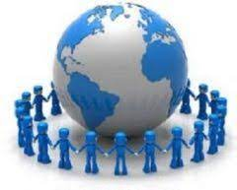
সবাইকে স্বাগতম ও শুভেচ্ছা

Slide 2
পরিচিতি
বিষয়ঃ তথ্য ও যোগাযোগ প্রযুক্তি
সাধারনঃ বিশ্ব ও বাংলাদেশ প্রেক্ষিত
অধ্যায়ঃ প্রথম
শ্রেণিঃ একাদশ
সময়ঃ ৪৫ মিনিট
মোঃ উমর ফারুক
প্রভাষক (ICT)
টেংগনমারী ডিগ্রী কলেজ
জলঢাকা, নীলফামারী।

Slide 3
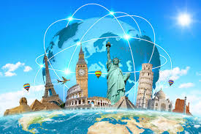
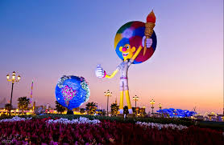
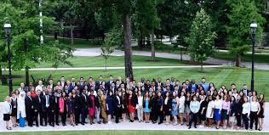

Slide 4
বিশ্বগ্রাম

Slide 5
এই পাঠ শেষে শিক্ষার্থীরা-----
১। বিশ্বগ্রামের ধারণা কি বলতে পারবে।
২। বিশ্বগ্রামের ধারণা কে প্রদান করেন তা বলতে পারবে।
৩। বিশ্বগ্রাম প্রতিষ্ঠার উপাদানসমুহ ব্যাখ্যা করতে পারবে।

Slide 6
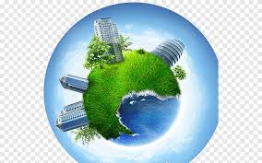
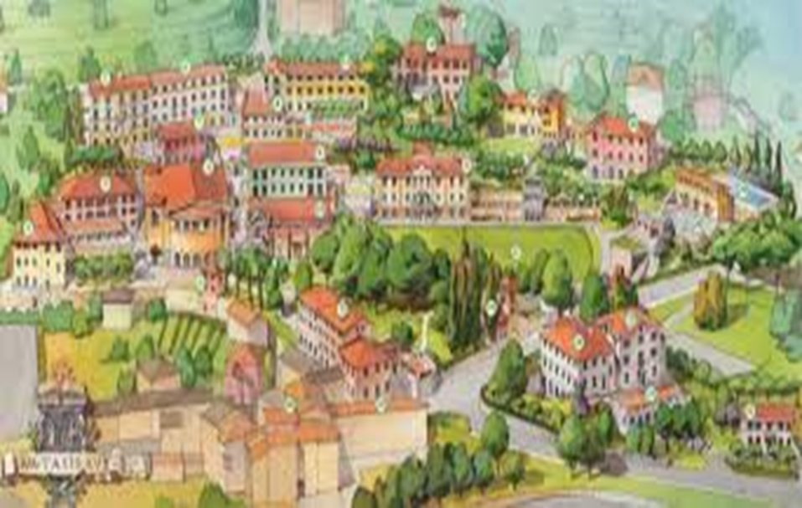
বিশ্বগ্রামঃ- বিশ্বগাম হচ্ছে এমন একটি পরিবেশ যেখানে পৃথিবীর সকল মানুষই একটি একক সমাজে বসবাস করে এবং ইলেকট্রনিক মিডিয়া ও তথ্য প্রযুক্তির ব্যবহারের মাধ্যমে একে অপরকে সেবা প্রদান করতে পারে।
সহজভাবে বলা যায়ঃ- বৈশ্বিক যোগাযোগের
ব্যবস্থা সমৃদ্ধ স্থানকে বিশ্বগ্রাম বলে।

Slide 7
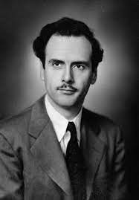
ছবিতে যাকে দেখতে পাচ্ছ, তোমরা কি
তাকে চিন ?
হারবার্ট মার্শাল ম্যাকলুহান
(তাঁর জন্মঃ ১৯১১ খ্রীঃ , মৃত্যুঃ ১৯৮০ খ্রীঃ ।)
তিঁনি, ১৯৬২ সালে
ও
১৯৬৪ সালে
দুটি বই
রচনা করেছিলেন

Slide 8
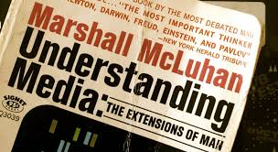
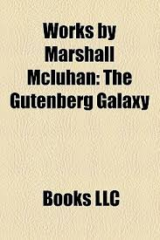
তাঁর প্রকাশিত দুটি গ্রন্থ--
Understanding Media : The Extensions of Man
The Gutenberg Galaxy : The Making of Typographic Man

Slide 9
বিশ্বগ্রাম প্রতিষ্ঠার উপাদান সমুহঃ-
১। হার্ডওয়ার
২। সফটওয়ার
৩। ডেটা/ উপাত্ত
৪। মানুষের সক্ষমতা
৫। সংযুক্ততা/ কানেকটিভিটি

Slide 10
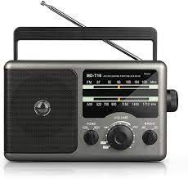
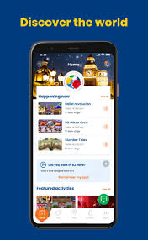
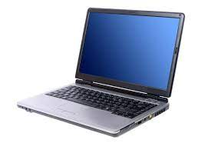
হার্ডওয়ার
যে কোন ধরনের যন্ত্রের অংশকে হার্ডওয়ার বলে

Slide 11
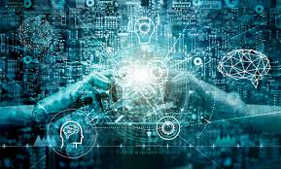
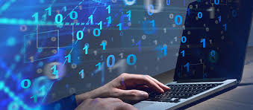
সফটওয়ার
যন্ত্রকে পরিচালনার জন্য যে নিয়মনীতি ব্যবহার করা হয় তাকে সফটওয়ার বলে।

Slide 12
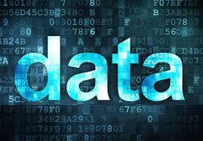
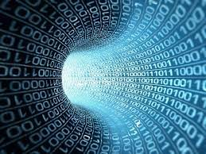
ডেটা/ উপাত্ত
তথ্যের ক্ষুদ্রতম একককে ডেটা বলে অথবা বিভিন্ন ধরনের ফ্যাক্টকে ডেটা বা উপাত্ত বলে।

Slide 13
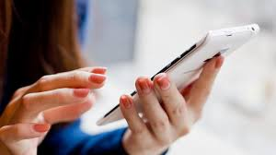
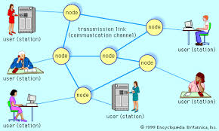
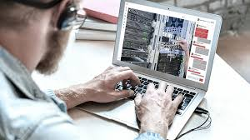
মানুষের সক্ষমতা
বৈশ্বিকজীবনের প্রতিটি কাজ যখন মানুষ অনলাইনে করতে পারবে।

Slide 14
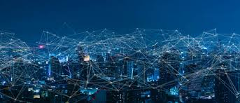
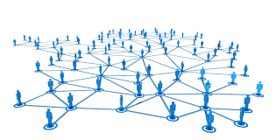
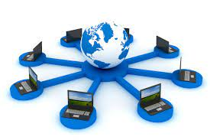
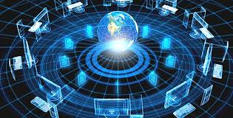
কানেকটিভি/ সংযুক্ততা/ নের্টওয়ার্ক
যন্ত্রের সাথে যুক্ত হয়ে তথ্য আদান প্রদান করাকে কানেকটিভিটি বা সংযুক্ততা বলে।

Slide 15
মূল্যায়নঃ-
১। বিশ্বগ্রামের জনক কে?
হারবার্ট মার্শাল ম্যাকলুহান
২। বিশ্বগ্রাম প্রতিষ্ঠার উপাদান গুলো কি কি ?
১। হার্ডওয়ার
২। সফটওয়ার
৩। ডেটা/ উপাত্ত
৪। মানুষের সক্ষমতা
৫। সংযুক্ততা/ কানেকটিভিটি।

Slide 16
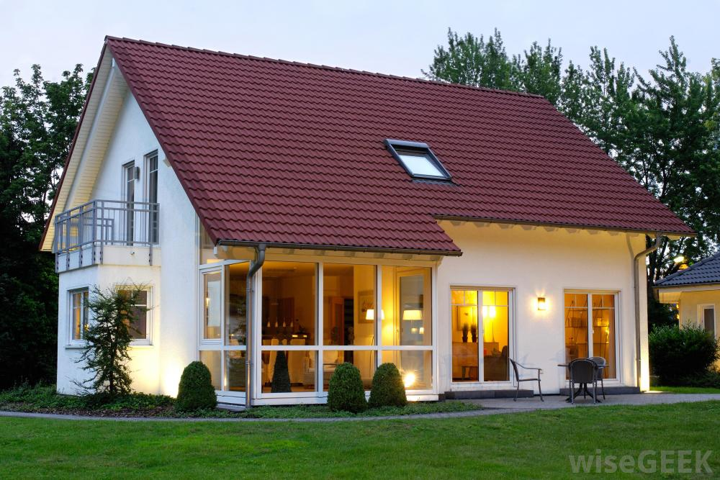
বাড়ীর কাজ
সংযুক্ততাই গ্লোবালভিলেজ বা বিশ্বগ্রাম প্রতিষ্ঠার মেরুদন্ড বর্ণনা কর।

Slide 17
সকলকে ধণ্যবাদ

